Slide 1
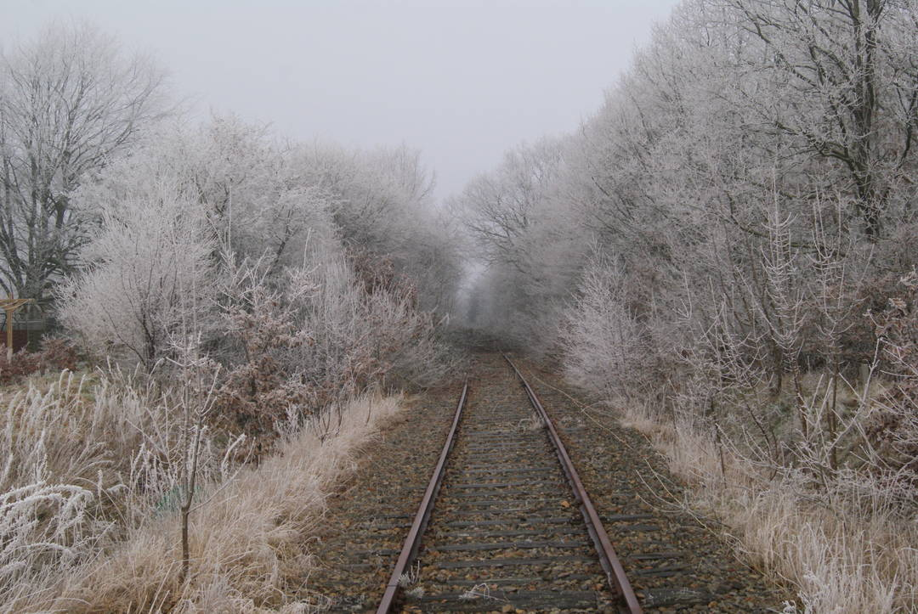
Foto: Ugeavisen.dk
Bramming-Grindstedbanen
Borgerfølgegruppemøde 4. oktober 2018

Slide 2
Dagsorden
Præsentation af deltagere.
Orientering om projektet.
Processen hidtil og fremadrettet.
Hvor er vi nu?
Hvad tænker vi kommuner om fremtidens banestrækning?
Hvad har i haft af tanker og idéer til den fremtidige banestrækning.
Evt.

Slide 3
Projektet
2012 Kommunerne kommenterer en nedlæggelse af banestrækningen samstemmende med et ønske om at strækningen overgår til rekreative formål. Billund ønskede dog også jernbanedriften opretholdt.
September 2015 Der stilles spørgsmål til Transportministeren om de berørte kommuner vil blive spurgt først vedr. afhændning af banestrækningen.
2. dec. 2015 Første møde i arbejdsgruppen mellem de fire Kommuner.
12. januar 2016 møde med Banedanmark.
20. juni instruks fra Transportministeriet vedr. overdragelse af skinner samt tekniske anlæg til Mariagerfjord Kommune. Til Veteranjernbane. Omhandler skinner ved Vejrup Station

Slide 4
Den jyske diagonalbane Bramming-Langå
Den samlede strækning fra Randers-Esbjerg 181,6 km.
Bramming-Grindsted tracé indviet 12. november 1916
Godstrafik frem til 3. juni 2012.
Sidste veterantog 31.maj 2012
Historie

Slide 5
Strækninger hvor banetracé er bevaret
Af de nedlagte strækninger er 142,9 km. af tracéet bevaret og tilgængeligt på 132,5 km.
Laurbjerg –Silkeborg Natursti
Funder-Grindsted overdraget til Naturstyrelsen - Natursti
Grindsted-Bramming ?
Historie

Slide 6
Strækningen

Slide 7
Udviklingspotentiale
Øget bosætning
Rekreative udfoldelsesmuligheder
Positiv byudvikling i Stationsbyerne
Profilering af naturen
Øget indlandsturisme
Vi hægter os på etableret rekreativt netværk

Slide 8
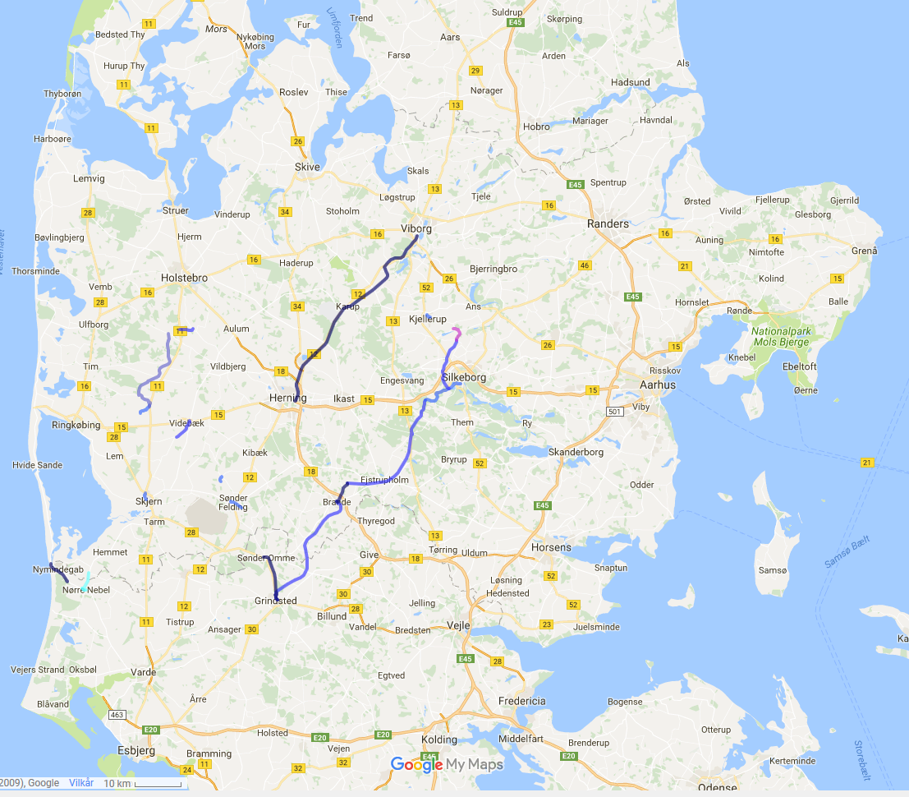
En del af et nationalt rekreativt netværk
Andre nedlagte banestrækninger
Udviklingspotentiale

Slide 9
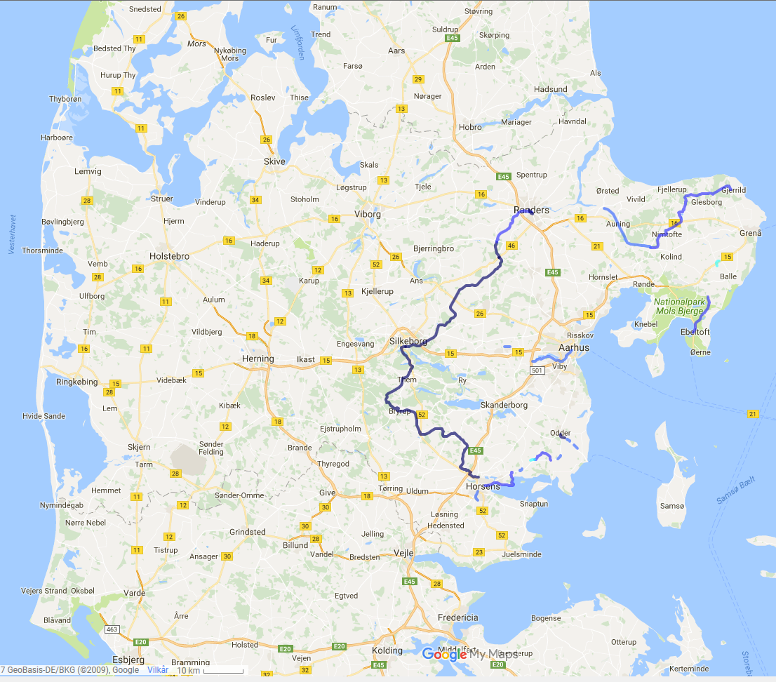
En del af et nationalt rekreativt netværk
Mulighed for at komme til:
Randers
Horsens
Limfjorden
Ålborg
Viborg
Udviklingspotentiale

Slide 10
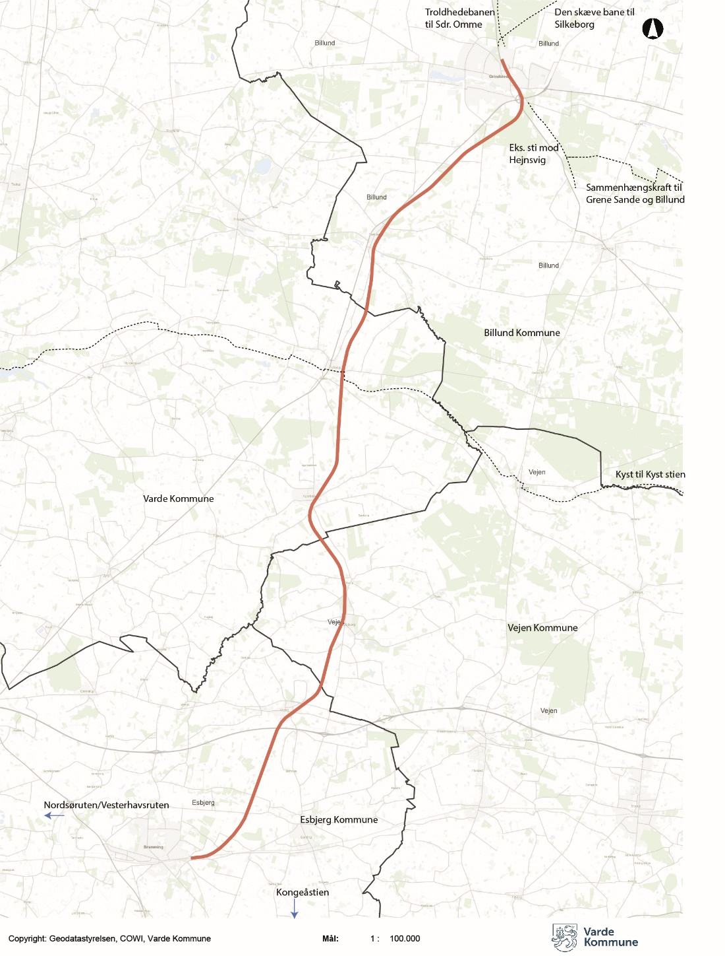
En del af et nationalt rekreativt netværk
Kyst til Kyst stien
Kongeå Stien
Den skæve bane
Troldhedebanen
Nordsøruten/Vesterhavsruten
Udviklingspotentiale

Slide 11
2 ben i dette projekt
Banetracé
Rekreativ og social udviklingspotentiale
Baneprojekt
Tilstødende BD arealer
Byudvikling og opsætning af rekreative faciliteter i forbindelse med tracéet
Udviklingspotentiale

Slide 12
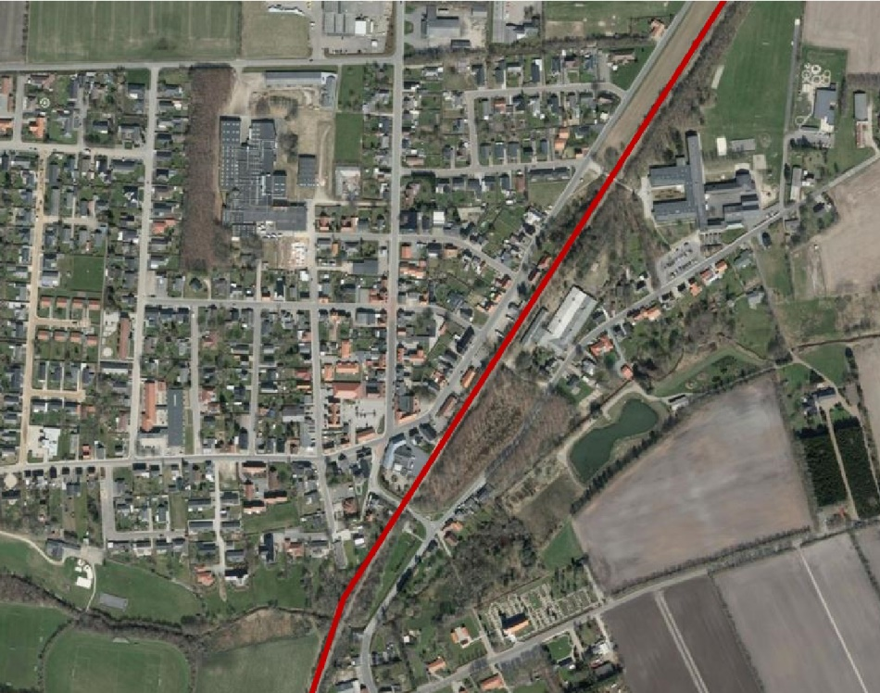
Udviklingsportentiale
Bedre sammenhæng i tidligere stationsbyer som Agerbæk, hvor skolen kan kobles bedre på resten af byen.
Koble sig på Kyst til Kyst stien
ved Tofterup.
Agerbæk
Udviklingspotentiale

Slide 13
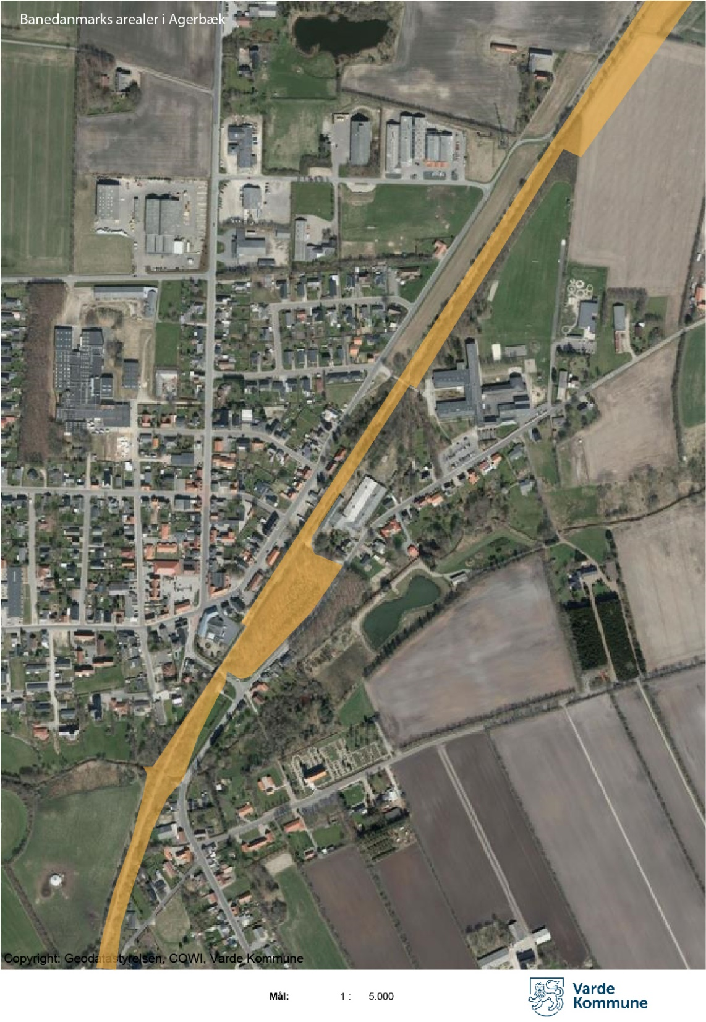
Udviklingspotentiale

Slide 14
Udfordringer
Forurening
Vedligeholdelse af bygningsværker (til rekreativt brug)
Skal skinner/sveller fjernes?
Udfordringer

Slide 15
Processen fremover
De fire kommuner kommer med et bud til Banedanmark på overtagelse af banestrækningen samt tilhørende arealer.
Banestrækningen og de tilhørende arealer overtages af de fire kommuner
Byudviklingsprojekter kan påbegyndes.
Der udvikles koncept for strækningen - borgerinddragelse
Fundraising
Etablering af sti og rekreative faciliteter
2018
Vi mangler at høre fra BaneDanmark omkring den videre overdragelsesproces.
2018
Fremadrettet proces

Slide 16
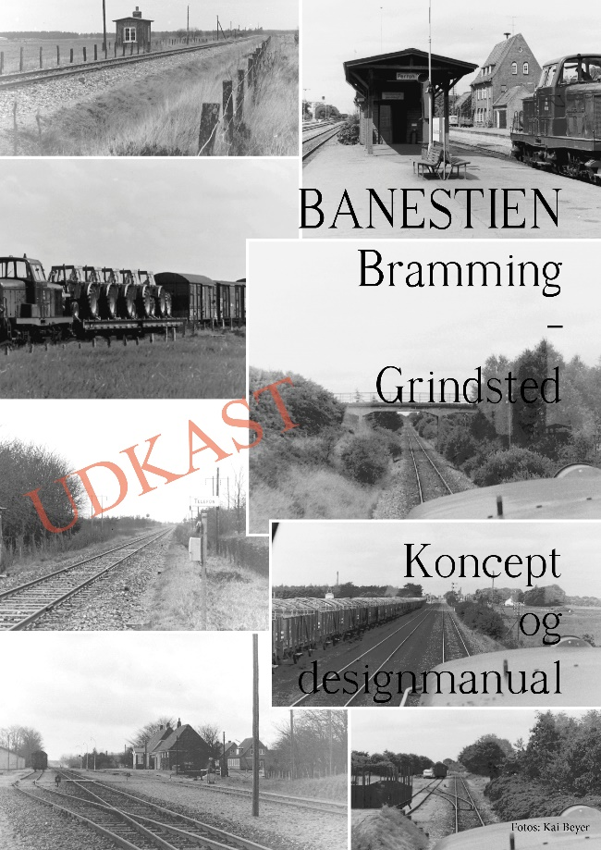
Koncept og designmanual
Udgangspunkt:
Der tages udgangspunkt i at den kommende sti skal have en klar reference til tiden som jernbane på strækningen.
Der skal være den samme identitet for hele strækningen.
Der skal ske borgerinddragelse blandt borgere langs strækningen for sikre lokal forankring.
Alle 4 kommuner forpligter sig til at følge koncept og designmanual.

Slide 17
Koncept og designmanual
Det er vigtigt at strækningen får et fælles koncept og design så strækningen får samme visuelle identitet i faciliteterne.
Vi fire kommuner udarbejder et forslag til både design og koncept for stien.
Der kobles en ekstern rådgiver (arkitekt) på for at sikre at alle aspekter er belyst. Dette skal sikre en fordel i forhold til at søge eksterne midler til etablering.

Slide 18
Jeres tanker og idéer
For at sikre et ordentligt lokal forankret projekt er vi interesseret i at høre jeres tanker og idéer til den kommende banesti.

